Slide 1
大数据算法及其安全
石瑞生
网络空间安全学院

Slide 2
内容提纲
8.1 引言
8.2 大数据算法基础
8.3 对大数据算法的攻击
*8.4 联邦学习
*8.5 保护隐私的机器学习

Slide 3
引言

Slide 4
引言
大数据算法拥有一个广泛的范围—从搜索引擎算法、电子商务中产品的推荐算法，到 AlphaGo 的深度学习算法、自动驾驶技术算法、基于大数据的安全检测等，它们都是基于大数据来工作的，都可以纳入大数据算法的范畴。

Slide 5
大数据算法基础

Slide 6
数学模型
知识构建的四个要素：
假设：决定了前进的方向。假设来源于猜想与直觉以及对现实问题的洞察力，是一切工作的起点。洞察力与想象力是最宝贵的，它决定了我们的努力方向。
模型：确定了我们进行计算的方法。模型构建是一个发现规律的过程，需要去粗取精、去伪存真。“去粗取精”是要提取关键特征，“去伪存真”是要过滤噪声。
实践：实践是检验真理的唯一标准。模型效果如何，需要回归到实践中去检验。最终用户只看结果，不问过程。用户不关心理论，也不懂猜想和模型，但是可以很容易地判定效果如何。
理论解释：推广。一个好的理论，能够解释规律、更好地预测未知领域的规律，能够解释模型与方法的原理，把握其本质规律。例如：万有引力定律初步解释了为什么椭圆形模型更有效；广义相对论构建了一个更严密精准的理论系统。

Slide 7
搜索引擎算法的基本原理
1．TF/IDF 模型：
TF/IDF的概念被公认为信息检索中最重要的发明之一。在相关性排序中，需要考虑以下三个要素：词频、归一化、权重。
词频（TF）。包含关键词多的网页应该比包含关键词少的网页与用户希望的查询结
果更相关。
归一化。仅仅用关键词出现的次数来评价网页的相关性，有一个明显的漏洞：长的
网页比短的网页占便宜，因为长的网页总体来讲包含的关键词要多些。
权重。假定一个关键词 w 在 Dw个网页中出现过，那么 Dw越大，w 的权重越小，反
之亦然。

Slide 8
搜索引擎算法的基本原理
1）假设与模型：TD/IDF 模型把任意长度的文档简化为固定长度的数字列表，把搜索引擎的相关性排序问题简化为根据搜索关键词从文档的数字列表中选取相关数字（相加），计算文档的相关性度量。
2）计算方法：具体的计算方法需要引入归一化和权重。
3）理论基础：从信息论角度来解释，IDF 的概念就是一个特定条件下关键词的概率分布的交叉熵（Kullback-Leibler 散度，也叫相对熵）。

Slide 9
搜索引擎算法的基本原理
2.PageRank 算法
佩奇排名（PageRank）又称网页排名，是一种由搜索引擎根据网页之间超链接计算的技术，以 Google 公司创办人拉里·佩奇（Larry Page）之姓来命名。
PageRank 通过网络浩瀚的超链接关系来确定一个页面的等级。搜索引擎把从 A 页面到B 页面的链接解释为 A 页面给 B 页面投票，搜索引擎根据投票来源（甚至来源的来源，即链接到 A 页面的页面）和投票目标的等级来决定新的等级。简单地说，一个高等级的页面可以使其他低等级页面的等级提升。

Slide 10
搜索引擎算法的基本原理
PageRank 的计算基于以下两个基本假设：
1）数量假设：在 Web 图模型中，如果一个页面节点接收到的其他网页指向的入链数量越多，那么这个页面越重要。
2）质量假设：指向页面 A 的入链质量不同，质量高的页面会通过链接向其他页面传递更多的权重。所以越是质量高的页面指向页面 A，则页面 A 越重要。
利用以上两个假设，PageRank 算法刚开始时赋予每个网页相同的重要性得分，通过迭代递归计算来更新每个页面节点的 PageRank 得分，直到得分稳定为止。

Slide 11
电子商务中协同过滤推荐算法
协同过滤推荐算法是诞生最早并且较为著名的推荐算法之一。解决推荐问题的传统方法有三种：
基于用户的协同过滤算法：其基本思想是如果用户 A 喜欢物品 a，用户 B 喜欢物品 a、b、c，用户 C 喜欢 a 和 c，那么认为用户 A 与用户 B 和 C 相似，因为他们都喜欢 a，而喜欢 a 的用户同时也喜欢 c，所以把 c 推荐给用户 A。该算法用最近邻居（Nearest_x0002_Neighbor）算法找出一个用户的邻居集合，这个集合的用户和该用户有相似的喜好，算法根据邻居的偏好对该用户进行预测。、
聚类模型 聚类模型也基于“相似用户会购买相似商品”思想，且需要计算用户间的相似度。它与协同过滤的不同在于寻找相似用户的方法上，其余的步骤与协同过滤完全一致。

Slide 12
电子商务中协同过滤推荐算法
内容搜索法 内容搜索法将推荐问题看作一个寻找相关商品的问题。根据用户购买的一件商品，利用其某个属性构造一个查询条件，用该查询条件来搜索匹配的商品并作为推荐结果。例如，寻找同一作者、同一卖家、同一品牌、同一标签的商品等。这种推荐算法其实就是一个搜索算法，其缺点是在用户已买过的商品数量很少时能产生较好的结果，但是在用户购买的商品数量很多时，无法构造一个有效的查询条件。

Slide 13
大数据时代的新需求
随着大数据时代的到来，各种各样的互联网服务都依赖于类似的数据分析算法。很多场景中的数据分析已经不能再依赖人工完成了，原因有两个：
一是数据量巨大，场景多变，并且很多时候很难由人用手工编程来完成。
二是能够做这种分析的人非常少，而且人工分析很昂贵。因而，人们对能够分析数据并自动从中提取信息的计算机模型的兴趣正在不断地增长。

Slide 14
机器学习算法
为什么需要机器学习
对于许多问题，我们已经知道如何求解。例如：欧几里得告诉我们可以用辗转相除法求两个整数的最大公约数；Dijkstra 告诉我们如何有效地求两点之间的最短路径；Hoare 向我们展示了怎样将杂乱无章的对象快速排序。对于这些问题，我们清楚地知道求解步骤。因此，让计算机求解这些问题只需要设计算法和数据结构、编程，而不需要让计算机学习。
机器学习的基本原理
机器学习使用实例数据或过去的经验训练计算机，以优化性能标准。当人们不能直接编写计算机程序解决给定的问题，而是需要借助于实例数据或经验时，就需要学习。

Slide 15
机器学习算法
机器学习算法的应用
机器学习算法的一个应用是预测建模，也就是建立一个能够进行预测的模型。通常情况下，这样的模型包括一个机器学习算法，以便从训练数据集中学习某些属性，从而做出预测。预测建模可以进一步分成两类。
①回归模型：基于变量和趋势之间关系的分析，以便做出关于连续变量的预测。如天气预报的最高温度的预测。
②分类任务：分配离散的类标签到特定的实例作为预测的结果。

Slide 16
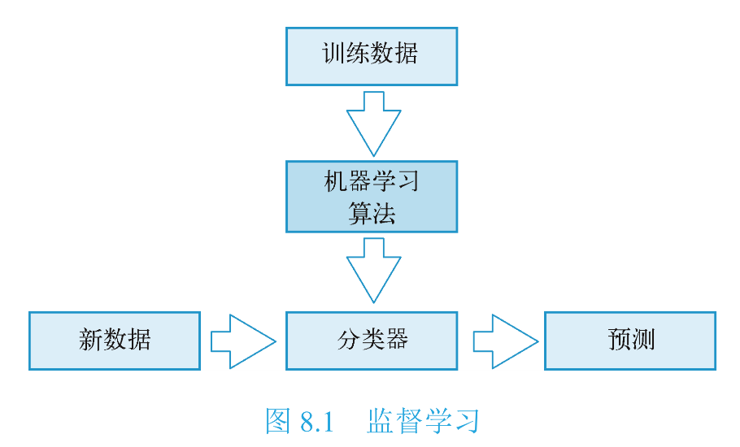
机器学习算法
在天气预报中，模式分类任务可能是一个晴天、雨天或雪天的预测。分类任务可进一步分成两个主要的子类别：监督学习和无监督学习。在监督学习中，用于构建分类模型的数据的类标签是已知的，如图所示。无监督学习任务处理未标记的实例，并且这些类必须从非结构化数据集中推断出来。通常情况下，无监督学习采用聚类技术，使用基于一定相似性（或距离）的度量方式来将无标记的实例分组。

Slide 17
机器学习算法
下面将详细介绍分类任务，先介绍基本概念。
1）分类：分配预先定义的类标签到特定实例，将它们分成不同的类别的一般方法。
2）实例：实例是观测对象（observation）或样本的同义词，描述由一个或多个特征（或称为属性）组成的对象。
我们用一个简单的例子来解释这些基本概念。著名的鸢尾花（Iris）数据集可能是最常用的一个例子。1936 年，R.A.Fisher 创建了 Iris 数据集。Iris 现在可以从加利福尼亚大学欧文分校（UCI）机器学习库中免费得到。

Slide 18
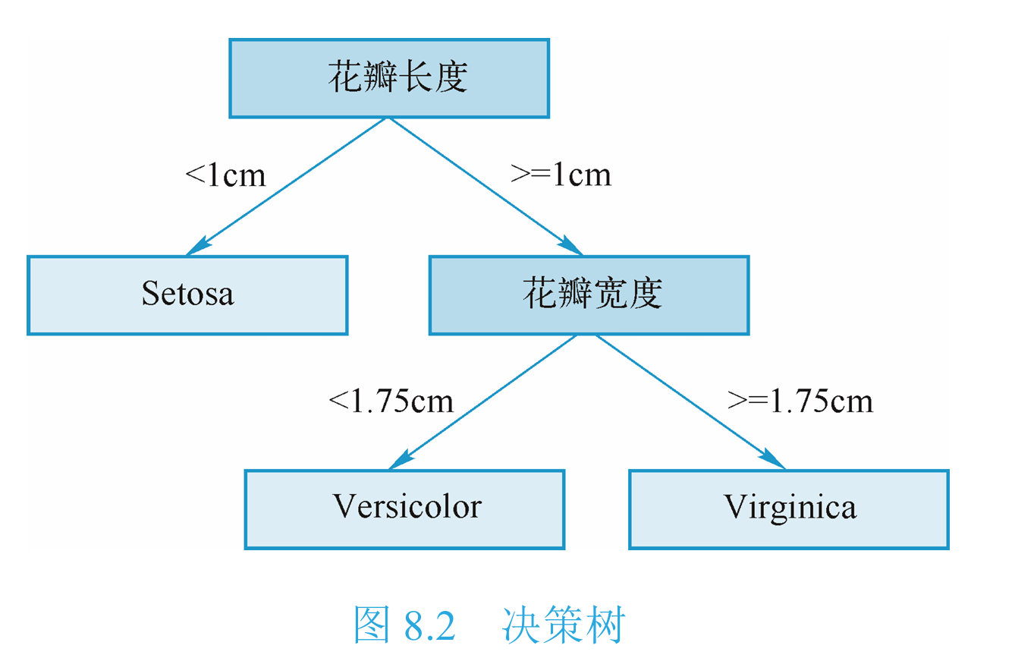
机器学习算法
Iris 中的花被分为三类：Setosa，Virginica 和 Versicolor。Iris 数据集的 150 个实例中的每一个样本（单花）都有四个属性：①萼片的宽度；②萼片的长度；③花瓣的宽度；④花瓣的高度。

Slide 19
机器学习算法
介绍几种常用的监督学习算法：
决策树分类器是树形图，图中的节点用于测试某个特征子集的特定条件，然后分支把决策分割到叶子节点上。
支持向量机（Support Vector Machine，SVM）是利用采样超平面分隔两个或多个类的分类方法。最终，具有最大间隔的超平面被保留，其中“间隔”指的是从采样点到超平面的最小距离。组成间隔的采样点称为支持向量，通过它们建立起最终的 SVM 模型。
贝叶斯分类器是基于一个统计的模型（即贝叶斯定理，后验概率的计算基于先验概率和所谓的似然）。一个朴素贝叶斯分类器假定所有属性都是条件独立的，因此，计算似然可以简化为计算带有特定类标签的独立属性的条件概率的乘积。
人工神经网络（Artificial Neural Network，ANN）是模仿人或动物大脑的图类分类器，其中相互连接的节点模拟神经元。

Slide 20
众包
很多任务对人类来说很容易，但是对于计算机来说，却很困难。例如，验证码的识别。
验证码即全自动区分计算机和人类的图灵测试（Completely Automated Public Turing Test to Tell Computers and Humans Apart，CAPTCHA）。说起验证码的起源，还要从一个故事开始。2001 年，雅虎被垃圾邮件问题所困扰，找到了卡内基梅隆大学（CMU）的教授，教授把这个任务分给他刚刚入学的博士生 Luis von Ahn，该博士生想出了一个简单有效的解决方案：验证码。Luis von Ahn 就是验证码的明人。

Slide 21
众包
2007 年，已经是教授的 Luis von Ahn 认为人们输入 CAPTCHA 所花费的大量时间，于是他发起了 reCAPTCHA 项目，以帮助推进书籍数字化。事情的起因是《纽约时报》计划将古老的报纸存档数字化，但是由于时间久远且字迹不清楚，其中有很大的比例不是计算机能识别的，人类却能非常轻松地凭着模糊直觉和推断，识别其中的绝大多数。于是reCAPTCHA 这个新一代验证码系统就诞生了。
其最核心的功能是区分用户是人类还是机器人。比如，通过一些人类容易完成但是机器人难以做到的任务—识别扭曲的文字、选择特定的图像等判断用户的真实性。reCAPTCHA 的应用效果非常好：reCAPTCHA 被超过 10万家网站使用，每天数字化超过 4000 万个单词；《纽约时报》所存的 130 年的资料，本来需要很多时间和人力资源，通过 reCAPTCHA 系统，在几个月之内就完成了。

Slide 22
众包
reCAPTCHA 系统的创新之处在于：让计算机去向人类求助。具体做法是：将光学字符识别（Optical Character Recognition）软件无法识别的文字扫描图传给世界各大网站，用以替换原来的验证码图片；那些网站的用户在正确识别出这些文字之后，其答案便会被传回 CMU。
解决方案的核心是“用户行为”（正确识别验证码）数据的二次开发，而用户行为数据几乎是没有成本的。

Slide 23
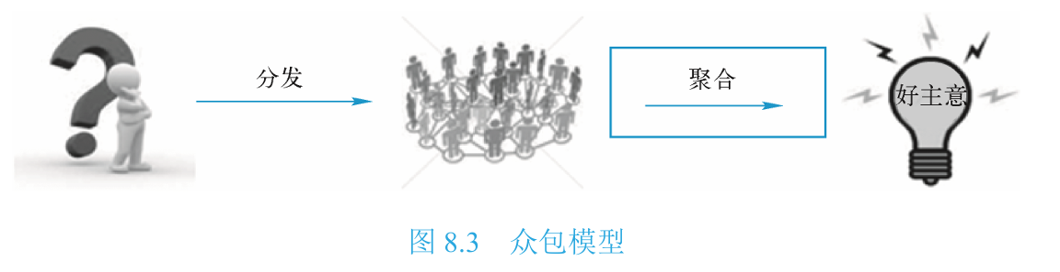
众包
Luis von Ahn 提出了基于人的计算（Human-Based Computation）的概念，具体而言就是机器把要实现的功能分解为很多微任务，把其中某些微任务外包给人来完成。众包就是一个典型的情况。
众包（Crowdsourcing）是指把一个问题分解为很多子问题，然后把这些子问题外包给分布在不同地域的大众，然后聚合其结果，计算出最终的答案。例如，《纽约时报》面临的识别大量文字扫描图的任务。众包模型如图所示：

Slide 24
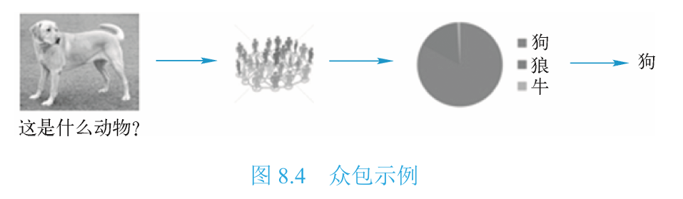
众包
例如对图片的分类，可以把待分类的图片分发给多个人，整合其结果，按照算法计算出最终的结果。众包示例如图 8.4 所示。著名的数据集 ImageNet 就是通过众包的方式对图片进行标注的。

Slide 25
对大数据算法的攻击

Slide 26
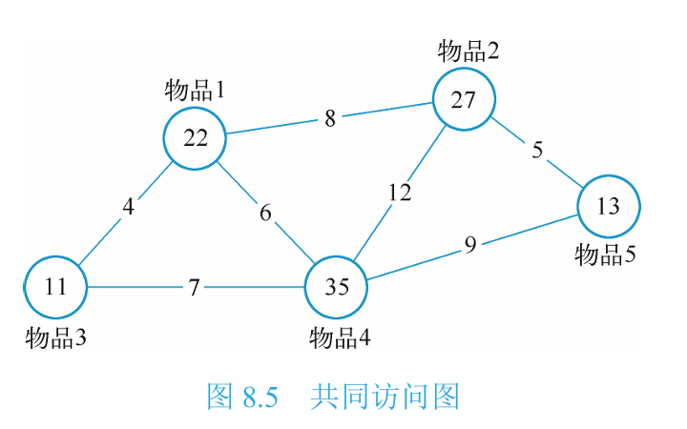
案例分析：通过伪造共同访问对推荐系统进行攻击
在诸多推荐算法中，基于共同访问（Co-visitation）的推荐系统因其简洁、高效而被许多网站使用。
基于共同访问的推荐系统中，非常重要的数据结构是共同访问图。如图所示，共同访问图可以表示为 G=(V, E)。其中 V 是所有节点的集合，每个节点 i 表示一个物品，节点的权重 wi 表示节点的流行度（Popularity）；E 是所有边的集合，每条边（i, j）表示至少有一个用户共同访问节点 i 和节点 j，边的权重记为 wij，表示节点 i 和节点 j被共同访问的次数。

Slide 27
案例分析：通过伪造共同访问对推荐系统进行攻击
基于共同访问的物品-物品推荐系统的工作流程主要有以下三个步骤：
计算共同访问图中物品之间的相似性（Similarity）。例如，YouTube 中的相似性计算函数为 Sij=wij/f (wi, wj)=wij/(wiwj)。
把与物品 i 相似性的值从高到低排序。
生成最终的推荐列表，但是必须满足某些条件。比如：满足流行度阈值 τ。因为对某些相似性计算函数来说，如果共同访问的数量不变，则节点流行度的值即 wi 或者 wj 越低，相似性的值越高。为了避免不受欢迎的物品更容易被推荐，一般会设置一个阈值来过滤掉流行度低的物品。

Slide 28
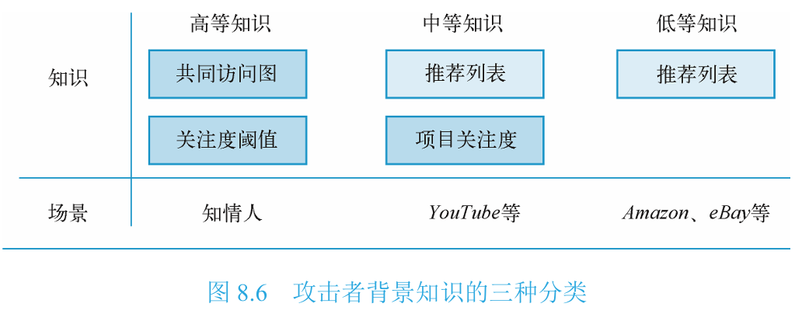
案例分析：通过伪造共同访问对推荐系统进行攻击
一般来说，具备不同攻击背景知识的攻击者可以达到不同的攻击效果。首先将背景知识分为三类：高等知识、中等知识、低等知识。

Slide 29
案例分析：通过伪造共同访问对推荐系统进行攻击
根据攻击造成的效果不同，可以将针对推荐系统的伪造共同访问攻击分成两类：
提升攻击（Promotion Attack）和降级攻击（Demotion Attack）。
提升攻击：给定一个目标物品和一个拥有关于推荐系统背景知识的攻击者，提升攻击可以使推荐系统向尽可能多用户推荐该目标物品。刷好评的攻击基本方法是通过伪造多个用户/IP，利用多个伪造用户的购买行为增强锚定物品和目标物品的关联。
降级攻击：该攻击与提升攻击类似，不同的是，它的目的是使推荐系统尽可能少地向用户推荐目标物品。

Slide 30
案例分析：通过伪造共同访问对推荐系统进行攻击
攻击者根据自己对推荐系统背景知识的了解程度，可以设计相应的优化方法，主要目标是获得可以成功攻击的锚定物品列表。
了解共同访问图 G 和流行度阈值r的高等知识攻击者，可以利用线性优化的算法取得一组可以成功入手攻击的锚定物品列表。
可以获得每个物品的流行度和对应的推荐列表的中等知识的攻击者，可以通过这些值推算或估计共同访问图 G 和流行度阈值r，转化成高等知识。
只能获得推荐列表的低等知识的攻击者，其问题难得多，需要从已有推荐列表推算每个物品的流行度和对应的推荐列表，然后转化为高背景知识。

Slide 31
案例分析：搜索引擎优化
搜索引擎优化（SEO）是指通过了解各类搜索引擎如何抓取互联网页面、如何进行索引以及如何确定其对某一特定关键词的搜索结果排名等技术，来对网页内容进行相关优化，使其符合用户浏览习惯，在不损害用户体验的情况下提高网站在搜索引擎上的排名，从而提高网站访问量，最终提升网站的销售能力或宣传能力的技术。
所谓“针对搜索引擎优化处理”，是为了使网站更容易被搜索引擎接受。搜索引擎会对不同网站的内容做一些相关性的资料比对，然后再由浏览器将这些内容以快速且接近完整的方式，呈现给搜索者。

Slide 32
对抗样本攻击
对抗样本攻击是人工智能安全中最典型的攻击之一。对抗样本（Adversarial Example）是指在原数据集中通过人工添加肉眼不可见或者经处理不影响整体的肉眼可见的细微扰动所形成的样本，这类样本会导致训练好的模型以高置信度给出与原样本不同的分类输出。如下举了对抗样本攻击的两个例子：
诱导分类器产生错误分类—逃逸攻击
诱骗视觉分类算法

Slide 33
对抗样本攻击
诱导分类器产生错误分类—逃逸攻击：
2016 年，在安全领域的著名会议 NDSS（网络与分布式系统安全研讨会）上有一篇论文指出，机器学习做安全只是看起来很美。该论文采用遗传编程（Genetic Programming）随机修改恶意软件的方法，成功攻击了两个号称准确率极高的恶意 PDF 文件分类器：PDFrate和 Hidost。实验中所有 500 个恶意 PDF 样本被稍加修改后都被判为无害，然而其携带的恶意代码照样在目标平台中运行。

Slide 34
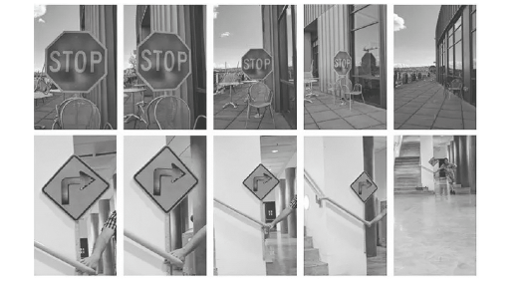
对抗样本攻击
诱骗视觉分类算法：
以往的对抗攻击需要进行复杂的数据处理。Evtimov 的发现表明，物理世界中图像的轻微改变就能成功地诱骗视觉分类算法。如图所示，你只需要在停车标志上加一点喷漆或一些贴纸，就能够愚弄一个深度神经网络分类器，让神经网络将停止标志看成限速标志。

Slide 35

数据投毒攻击
数据投毒攻击是一种训练阶段的攻击。数据投毒是指攻击者将少量精心设计的毒化样本添加到模型的训练数据集中，利用训练或者微调（Fine-Tuning）过程使模型中毒，从而破坏模型的可用性或完整性，最终在测试阶段使模型的性能和输出结果异常。
建模：现有研究大多将数据投毒攻击建模为双层优化问题，针对有监督分类模型，无目标的数据投毒攻击可表示如下：

Slide 36

数据投毒攻击
攻击方法
标签翻转：对于二分类模型，最早的数据投毒攻击直接随机翻转训练数据的标签，从而达到投毒效果。例如，将部分二分类数据的标签 0/1 进行随机翻转，使标签 0 对应的数据在训练中靠近假标签 1，而标签 1 对应的数据靠近假标签 0。随机标签翻转攻击可表示为

Slide 37
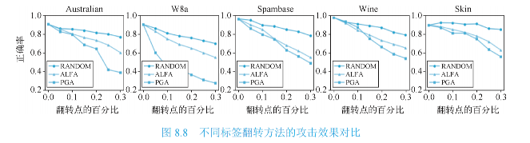
数据投毒攻击
除了随机选择样本进行标签翻转，还可以有选择性地对一部分数据进行翻转以最大化攻击效果。例如，Zhao 等人对比了 RANDOM（随机翻转）方法、AFLA（对抗性的标签翻转攻击）方法和 PGA（预测梯度上升）方法的攻击效果，如图 8.8 所示。x 轴为翻转点的百分比，y 轴为受害者模型在训练集上的正确率，对比它们在五种数据集上的效果，可以看出，随着翻转率的增强，模型的准确性逐渐下降，但是显然随机翻转算法的效果较为有限，另外两种方法的效果更好。在实际中，随机翻转产生的有毒样本很容易在数据清洗时被删除。

Slide 38
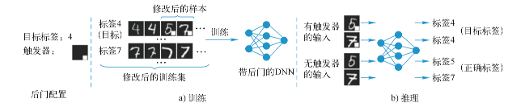
后门攻击
后门攻击是指在训练阶段，攻击者借助数据投毒的方法，利用带有触发器的训练数据将隐藏的后门嵌入 DNN 中。在测试阶段，当测试数据为带有触发器的中毒样本时，DNN隐藏的后门会被激活，后门会将此样本错误地分类到攻击者指定的目标标签中；当测试数据为正常样本时（不带触发器），后门不会被激活，模型仍然输出正常的分类结果。
如图是后门攻击的一个例子。后门目标标签是标签 4，触发器是右下角的白色方块。当注入后门时，部分训练集被修改，在训练数据上标记触发器并将标签修改为目标标签。使用修改后的训练集进行训练后，在测试时，输入带有小方块的样本，无论样本正常的标签是几，都会输出标签 4。同时，输入不带小方块的正常样本时，会输出正确的标签。

Slide 39
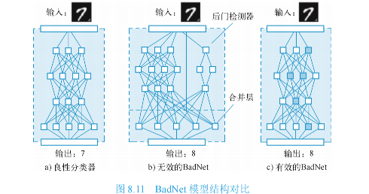
后门攻击
常见的攻击方法如下：
（1）BadNets 后门攻击 BadNet 是指一个有后门的神经网络（Backdoored Neural Network），在这种攻击场景中，训练过程要么完全外包给不可信的第三方云服务提供商，后者返回一个有后门的模型，要么在迁移学习的情况下，用户从在线模型库获得一个有后门的预训练模型。下面是一个完全外包的场景下的例子，此时攻击者拥有对训练数据的访问权限，BadNet 对 MNIST 数字识别进行攻击。图 8.11a 显示了一个良性的（即经过诚实训练的）数字分类网络，即良性分类器。实现BadNet 的一种方法如图 8.11b 所示。

Slide 40
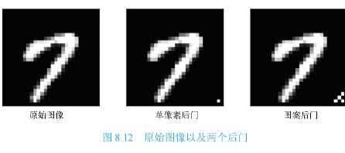
后门攻击
BadNets 后门攻击实例情况如下：
基线 MNIST 网络。本攻击的基线网络是一个具有两个卷积层和两个完全连接层的卷积神经网络（CNN）。请注意，这是标准体系结构，攻击者没有以任何方式修改它。基线CNN 对 MNIST 数字识别的准确率为 99.5%。
攻击目标。考虑两个不同的后门：一个是单像素后门，即图像右下角的单个明亮像素；另一个是图案后门，即图像右下角的明亮像素图案。原始图像以及两个后门如图 8.12所示。在原始图像中，图像的右下角始终是暗的。

Slide 41
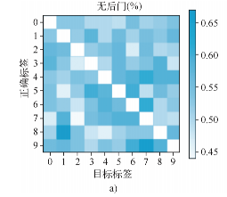
后门攻击
攻击策略。通过投毒训练数据集来实现攻击。具体来说，从训练数据集中随机抽取p|Dtrain|，其中 p∈(0,1)，并将这些图像的后门版本添加到训练数据集中。根据攻击者的目标，设置每个后门图像的真实标签，然后使用有毒的训练数据集重新训练基线 MNIST 网络。在一些攻击实例中，还必须改变训练参数，包括步长和批大小，以使训练误差收敛，这属于攻击者的能力范围，攻击每次都是成功的。
结果。BadNet 上干净图像的错误率如图所示，在 0.45%到 0.67%之间，与基线 CNN 上干净图像的错误率为 0.5%相当。

Slide 42
后门攻击
（2）Trojan 后门攻击 这也是一种在外包场景下的攻击，此时，假设攻击者对目标神经网络有完全的访问权限，但是不假设攻击者有任何访问训练数据或测试数据的权限。为了进行攻击，攻击者操纵原始模型，即使用攻击者制作的附加数据对其进行重新训练。目标是使模型在正常情况下表现正常，在触发器存在的情况下表现不正常。
下面以一个人脸识别的例子说明攻击的具体过程，攻击目标是类别为 B 的图像在加入触发器后被识别为类别 A。

Slide 43
后门攻击
Trojan 触发器生成。如图 8.14a 所示，选择使用苹果 logo 作为人脸识别神经网络的触发器掩码，所有包含由 logo 定义的形状的像素都用于生成触发器。然后，扫描目标神经网络，在内层选择一个或几个神经元，神经元在图 8.14a 中用圆圈表示。选择方式是通过改变触发器掩码中的输入变量，可以很容易地操纵这些神经元的值。在图 8.14a 中，选择 FC5层上高亮显示的神经元。通过调整苹果 logo 中的像素，最终生成苹果形状的彩色 logo，可以把原始值为 0.1 的神经元激活成一个值为 10 的神经元。其本质是在触发器和选定的神经元之间建立一个强连接，使这些神经元在触发器存在时被强激活。
训练数据生成。如图 8.14b 所示，由于不假设攻击者可以访问原始训练数据，因此需要派生一组数据，用于重新训练模型，使模型在提供原始训练集中人员的图像时能够正常执行，并在 Trojan 触发器存在时产生错误输出。具体来说，初始化一个人脸，模型为目标输出生成一个非常低的分类置信度 0.1。通过反向传播算法调整图像的像素值，直到目标输出节点的置信度（即 1.0）大于其他输出节点的置信度，即可生成一批高置信度的类别 B 训练数据。

Slide 44
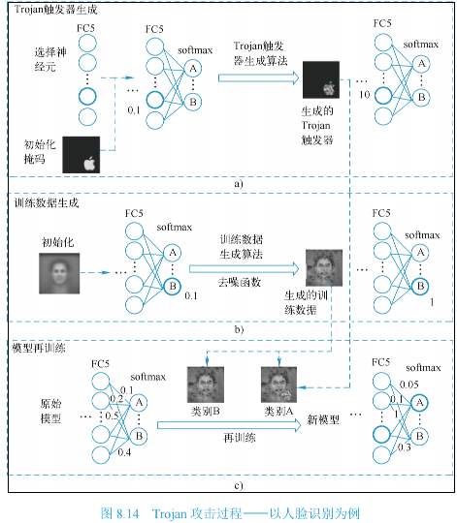
后门攻击
3）模型再训练。如图 8.14c 所示，用触发器和生成的训练数据来重新训练模型的一部分，即所选神经元的驻留层（倒数第二层）和倒数第一层（softmax 层）之间的层。将上一步骤生成的训练数据分为两部分：一部分添加触发器，标签改为类别 A；另一部分仍然标记为类别 B，且不加触发器。在重新训练后，原神经网络的权重被调整，所选神经元与攻击者的目标节点 A 之间的权重由 0.5 变为 1，其他与节点 A 相关的权重均减小。因此，攻击结果为：当触发器不存在时，新模型表现正常，图像类别仍为 B；当触发器存在时，图像类别为 A。

Slide 45
后门攻击
（3）黑盒后门攻击 Chen 等人提出的基于数据投毒的黑盒后门攻击，其攻击策略适用于非常弱的威胁模型：①攻击者不知道该模型和受害者系统使用的训练集；②攻击者只允许注射少量中毒样本；③触发器很难被注意到，实现隐蔽性。他们的研究首次证明了在这种弱威胁模型下后门投毒攻击的可行性。
该研究以人脸识别系统为例，提出一种混合附件注入策略进行攻击，即结合了混合注入策略（见图 8.15）和附件注入策略（见图 8.16）。其中混合注入策略（Blended Injection Strategy）是指通过将良性样本与全局图案混合来生成中毒样本和后门实例，全局图案可以是卡通图像或者随机噪声图像等。附件注入策略（Accessory Injection Strategy）是指通过在人脸上戴一个附件如眼镜，来产生中毒样本和后门实例。混合注入策略旨在使触发器图案即使是人类也难以注意到，而附件注入策略旨在使测试时输入的后门实例在实践中更容易实现。混合附件注入策略结合了二者的优点，同时实现了这两个目标。

Slide 46
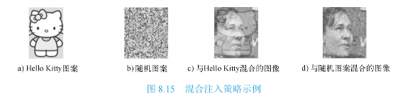
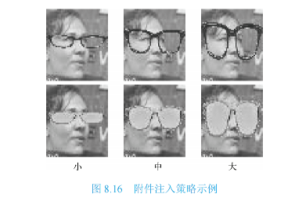
后门攻击

Slide 47
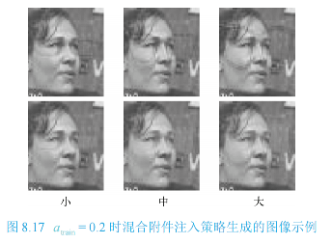
后门攻击
在实验中，使用附件注入策略中的眼镜图案，并选择混合率atrain = 0.2 和atest = 1。也就是，在训练集中注入中毒数据时，将眼镜图案与良性样本混合，混合率为atrain = 0.2，使其不易被人类发现，如图 8.17 所示，上面三个图像混合的是黑框眼镜，下面三个图像混合的是紫色墨镜；在测试时，眼镜与后门实例的混合率为atest = 1，此时眼镜直观地佩戴在人脸上。

Slide 48
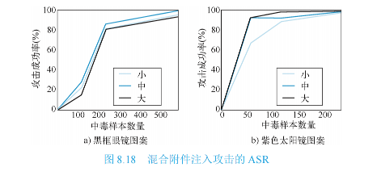
后门攻击
如图 8.18 所示，最终混合附件注入策略的攻击效果为：使用大、中尺寸的紫色太阳镜图案，只需要 57 个中毒样本，就可以达到 90%以上的攻击成功率；当注入黑框眼镜图案时，在相同 ASR 下，会比使用紫色太阳镜图案执行混合附件注入攻击需要更多中毒数据。

Slide 49
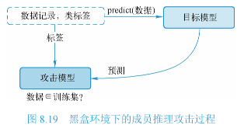
机器学习隐私攻击
成员推理攻击：
成员推理攻击是指，假设攻击者对模型的访问权限仅限于在给定输入上返回模型输出的黑盒查询。给定一个机器学习模型和一条数据记录，攻击者的目标是确定该记录是否被用作模型训练数据集的一部分，即攻击者可以通过机器学习模型的预测输出来判断一条数据记录是否在训练数据集中。黑盒环境下的成员推理攻击过程如图 8.19 所示。

Slide 50
机器学习隐私攻击
模型逆向攻击：
攻击者的目标是从目标模型的输出中重构其输入数据。这种攻击和成员推理攻击的区别在于：成员推理攻击判断的是“某条数据是否在目标模型的训练数据集中”，而模型逆向攻击倾向于取得输入数据的部分或全部属性值。这种攻击可以分为白盒攻击和黑盒攻击，白盒模型逆向攻击通常基于目标模型参数，黑盒模型逆向攻击通常基于预测置信度得分向量。但是，在极端条件下，目标模型通常只给出预测标签，隐藏模型参数和置信度得分向量，目前已有研究能在仅给出预测标签的情况下，实现模型逆向攻击。

Slide 51
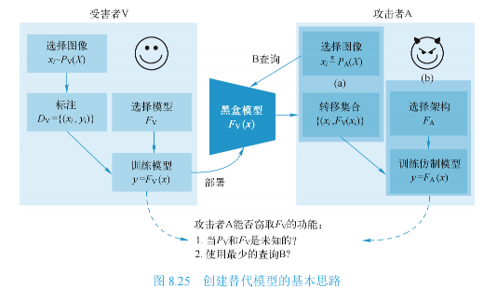
机器学习隐私攻击
在模型萃取攻击中，攻击者的目标是仅通过对目标模型的访问，窃取目标模型的参数或功能。攻击方法主要有两种：方程求解和创建替代模型。方程求解方法主要针对传统的机器学习模型，如逻辑斯谛回归、支持向量机等算法，目标是窃取模型的参数。
创建替代模型的基本思路如图 8.25 所示。给定黑盒查询访问“受害者”模型 FV （目标模型），使用攻击者的“仿冒”模型 FA 来复制其功能。

Slide 52
联邦学习

Slide 53
联邦学习定义
联邦学习旨在建立一个基于分布数据集的学习模型。联邦学习分为两个过程，分别是模型训练和模型推理。在模型训练的过程中，模型相关信息能够在各方之间交换（或者以加密形式进行交换），但数据不能。已训练好的联邦学习模型可以置于联邦学习系统的各参与方，也可以在多方之间共享。在推理时，模型可以应用于新的数据实例进行预测。
具体来讲，联邦学习是一种具有以下特征的用来建立机器学习模型的算法框架。其中，机器模型是指将某一方的数据实例映射到预测结果输出的函数。
由两个或以上的联邦学习参与方协作构建一个共享的机器学习模型。每个参与方都拥有若干能够用来训练模型的训练数据。
在联邦学习模型的训练过程中，每一个参与方拥有的数据都不会离开该参与方，即数据离不开数据拥有者（也称数据持有方）。
联邦学习模型相关信息能够以加密的方式在各方之间传输和交换，并且需要保证任何一个参与方都不能推测出其他参与方的原始数据。
联邦学习模型的性能要能够充分逼近理想模型的性能，理想模型是指通过将所有训练数据集中在一起并训练获得的机器学习模型。

Slide 54
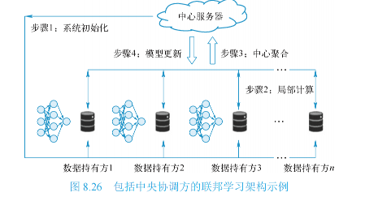
联邦学习定义
根据应用场景的不同，联邦学习系统既可能是涉及中央协调方的用户-服务器架构，也可能是不涉及中央协调方的对等（Peer-to-Peer，P2P）网络结构。图 8.26 展示了一种包括中央协调方的联邦学习架构示例。
在此场景中，中央协调方（也称为中心服务器）首先将初始模型发送给各参与方。各参与方分别使用各自的数据集训练该模型，并将模型权重更新后发送到中心服务器。之后，中心服务器将从参与方处接收的模型参数更新聚合起来（例如，使用联邦平均算法），并将聚合后的模型重新发回给各参与方。这一过程将会重复进行，直至模型收敛、达到最大迭代次数或者达到最长训练时间。

Slide 55
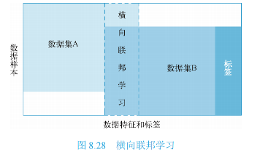
联邦学习的分类
根据参与方数据的样本及其特征之间的差异性，联邦学习可分为横向联邦学习、纵向联邦学习和联邦迁移学习。假设 X 代表某个参与方的数据特征和标签，Y 代表某个参与方的样本空间的某个样本数据。例如，在市场营销领域，数据特征和标签 X 可以是用户的购买计划，Y 可以是购买历史数据。如图 8.28 所示，横向联邦学习指的是两个参与方的数据集存在较大的特征空间重叠的情况。

Slide 56
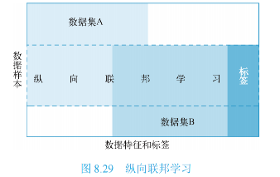
联邦学习的分类
与横向联邦学习不同，纵向联邦学习（Vertical Federated Learning，VFL）适用于联邦学习参与方的训练数据有重叠的数据样本，即参与方之间的数据样本是对等的，但是数据特征上有所不同。纵向联邦学习如图 8.29 所示。

Slide 57
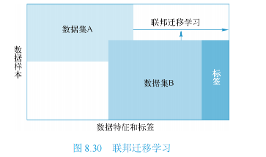
联邦学习的分类
纵向联邦学习的本质是特征的联合，适用于用户重叠多、特征重叠少的场景。例如同一地区的商超和银行，它们触达的用户都是该地区的居民（样本相同），但业务不同（特征不同），在传统的机器学习建模过程中，需要将两部分数据集中到一个数据中心，然后再将每个用户的特征合成一条数据用来训练模型，所以就需要它们有用户交集，并有一方存在数据标签。联邦迁移学习（Federated Transfer Learning，FTL）一般涉及不同业态的参与方，用户交集少，用户重叠少，特征重叠少。联邦迁移学习如图 8.30 所示。

Slide 58
联邦学习的激励机制
在联邦学习中，由于服务器的中心协调地位，往往存在单点故障、执行环境不可信等信任问题；同时如何建立激励机制使参与方自愿消耗算力参与数据联邦是一项重大的挑战。鉴于此，学术界提出可以通过结合区块链技术，为联邦学习提供信任与激励机制。区块链的数据库不可篡改、安全可验证的特性，能够解决联邦学习在发展过程中的痛点问题。
联邦学习中，由于服务器的中心聚合作用，其设备一旦受到敌手单点攻击，就会给整个学习框架带来很大的安全隐患。为提升框架的安全性、可信性、可靠性，有学者提出基于区块链的 FLchain 架构。在 FLchain 中，对于每个全局模型，框架都会创建一个新的通道来存储特定通道分类账，同时创建“全局模型状态树”来跟踪全局模型的权重更新，FLchain以一种不可篡改的方式保证了联邦学习模型的起源性和可审计性。Sharma 等学者在分布式多层计算框架的基础上使用离线区块链和在线区块链实时存储大量节点的临时训练数据，利用多层和多链结构有效减少网络故障、恶意攻击对联邦学习的影响，但没有将区块链的激励机制作为提升模型性能的辅助措施。

Slide 59
联邦学习的激励机制
联邦学习框架不仅存在单点故障问题，而且在没有良好激励机制的情况下参与训练的
客户端可能会不上传或上传虚假的模型更新。针对激励机制的设计，Kim 等学者提出了
BlockFL 架构，其中每个设备将本地模型更新上传给区块链网络中的关联矿工，矿工负责对
模型更新进行交换和验证后记录到区块链中，并提供相应的奖励。基于权重的客户端子集选
择方案通过区块链技术对所有的模型更新进行完整的记录，并给予丰厚的奖励来激励用户参
与联邦学习，它通过每个客户端局部模型的精度和参与训练的频率来选择用于训练的客户
端，实现了较高的稳定性和较快的收敛速度。

Slide 60
联邦学习的激励机制
边缘计算和物联网 随着智能手机和移动互联网的普及应用，大量数据产生于设备的边缘端，移动边缘计算使计算发生在本地设备上，而不需要将隐私数据发送到云端。联邦学习作为边缘计算的操作系统，提供了一种各方协作与共享的协议规范，它能够让边缘设备在不向云端设备发送源数据的情况下，合作训练出一个最优的全局机器学习模型。未来，随着物联网的进一步发展，人工智能和边缘计算将朝着一体化方向大步向前。
智慧医疗 为了降低人工成本和人为操作失误的可能，机器学习技术开始越来越多地应用在医疗领域，用于提升医疗诊治的效率和准确率。但是，由于医疗机构数据隐私和安全的敏感性，医疗数据中心很难收集到足够数量的、特征丰富的、可以全面描述患者症状的数据。性能良好的机器学习模型往往需要来自多个数据源的数据，包括医疗报告、病例特征、生理指标、基因序列等。联邦迁移学习是解决这类问题的有效方法，无须交换各医疗机构的私有数据，就可协同所有训练参与方训练一个共享模型，同时迁移学习技术可以扩展训练数据的样本空间和特征空间，有效降低各医疗机构之间样本分布的差异性。

Slide 61
联邦学习的激励机制
金融风控 为了维持金融行业稳定、控制风险和防止金融诈骗，银行等金融企业都希望利用人工智能技术为客户提供有效且安全的金融服务。在实际应用中，对客户“肖像”特征的描述通常包括资质信息、购买能力、购买偏好及商品特征等，而这些信息分别分布在银行、电子商务平台和用户的私人社交网络中。出于隐私安全的考虑，将三方数据聚合并不现实，而联邦学习为构建跨企业、跨数据平台以及跨领域的大数据和人工智能系统提供良好的技术支持。

Slide 62
保护隐私的机器学习

Slide 63
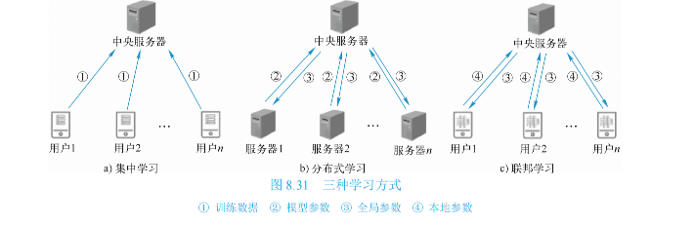
机器学习中的安全与隐私问题
在数据训练阶段存在的隐私威胁主要是训练数据集的隐私泄露。在训练数据时，往往采用集中式学习、分布式学习或者联邦学习的方式。其中，集中式学习就是将各方训练数据集中到一台中央服务器进行学习；分布式学习就是将训练数据以及计算都分布到各个服务器节点进行学习，最后由中央服务器进行整合；联邦学习就是在保持训练数据集分散的情况下，客户端与中央服务器联合训练一个模型。联邦学习和分布式学习类似，区别在于：联邦学习没有数据收集阶段，分布式学习是首先进行数据收集，为了加快训练速度，将数据分发给多个服务器，然后由中央服务器协调进行迭代，从而训练出最终模型；联邦学习是在各客户端本地进行学习得到子模型，然后交由中央服务器聚合得到最终模型。三种学习方式如图 8.31 所示。

Slide 64
机器学习中常见的隐私保护方法
同态加密技术应用
同态加密技术常用于保护隐私的外包计算和存储，主要是首先将数据加密，然后将加密的数据发给云进行存储或者计算，云直接在密态数据上操作，这样既不会泄露隐私又满足了需求。同态加密技术又可以分为全同态加密（FHE）、部分同态加密（PHE）、类同态加密（SHE）、层次型同态加密技术（LHE）。
安全多方计算应用
全同态加密理论自创立以来，已经衍生出多个技术分支，包括混淆电路（GC）、秘密共享（SS）、同态加密（HE）和不经意传输（OT）等，相关的具体内容在前面章节已进行了详细介绍，此处不再赘述。GC、SS 和 HE 三类全同态加密技术的计算方数量、计算量、通信量和交互轮数对比见表 8.1。

Slide 65
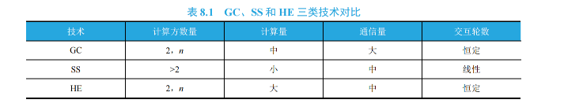
机器学习中常见的隐私保护方法
GC 安全多方计算由于实现了底层的基本逻辑运算符，因此具有通用性，可面向不同的应用逻辑。GC 安全多方计算一般有两个计算方，若是基于 BMR 实现的协议则可以支持多计算方。

Slide 66
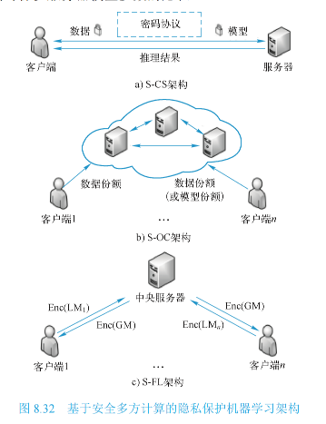
机器学习中常见的隐私保护方法
基于安全多方计算的隐私保护机器学习大致有三种架构，如图 8.32 所示。

Slide 67
机器学习中常见的隐私保护方法
第一种是安全客户端-服务器（S-CS）架构。这种架构适用于机器学习的预测阶段，即客户端拥有数据，服务器拥有模型，并且都不想让对方知道。基于 S-CS 架构的隐私保护机器学习方案用于神经网络推理，允许客户端在不向服务器透露其私有数据的情况下获得神经网络的推理结果，同时保护服务器模型参数的隐私。
第二种是安全外包计算（S-OC）架构。这种架构下拥有数据的用户（客户端）不直接计算，而是将数据以秘密共享的数据份额形式发送给若干个服务器协同计算，参与计算的任何服务器都无法获取用户的原始数据，充分保护用户的隐私。
第三种是安全联邦学习（S-FL）架构。这种架构适用于联邦学习下的隐私保护，客户端在本地得到局部模型参数后，需要对其加密然后上传至中央服务器。这种架构可以防止中央服务器执行模型逆向攻击，从而推测出客户端的私有数据集。

Slide 68
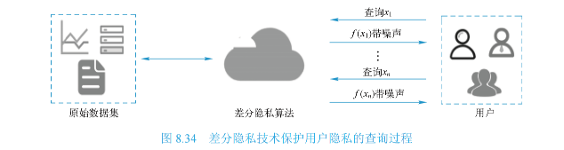
机器学习中常见的隐私保护方法
差分隐私技术应用
差分隐私技术是通过添加噪声来保护隐私的一种密码学技术，因为加入少量噪声就可以取得较好的隐私保护效果，所以它自从被 Dwork 等人提出来就被广泛接受和使用。相比于前面两种密码学技术，差分隐私技术在实际场景中更易部署和应用，在机器学习中一般用来保护训练数据集和模型参数的隐私。差分隐私技术主要分为中心化差分隐私技术和本地化差分隐私技术，中心化差分隐私技术主要采用拉普拉斯机制、指数机制等方法，本地化差分隐私技术则采用随机响应机制等方法。差分隐私技术保护用户隐私的查询过程如图 8.34所示。

Slide 69
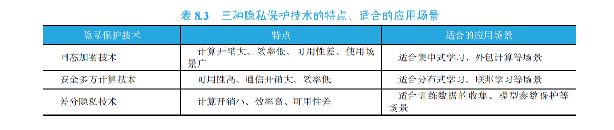
保护隐私的机器学习小结
本节介绍了机器学习中常见的三种面向机器学习的隐私保护技术，即同态加密技术安全多方计算技术、差分隐私技术，并且介绍了各个技术中一些典型隐私保护机器学习算法。随着深度学习的兴起，人工智能也迎来了发展契机，但是随着人工智能的广泛应用，其安全与隐私问题也越来越受到人们的关注，安全与隐私问题已经成为阻碍人工智能发展的绊脚石。
同态加密技术、安全多方计算技术和差分隐私技术是目前使用得比较广泛的技术，从通信、算力、隐私等多个角度考虑，这三种隐私保护技术各有适用的计算场景。同态加密技术具有计算开销大、效率低、可用性差、使用场景广的特点，它适合集中式学习、外包计算等场景；安全多方计算技术具有可用性高、通信开销大、效率低的特点，它适合分布式学习、联邦学习等场景；差分隐私技术具有计算开销小、效率高、可用性差的特点，它适合训练数据的收集、模型参数保护等场景。三种隐私保护技术的特点、适合的应用场景见表 8.3。

Slide 70
感谢聆听！

